Slide 1
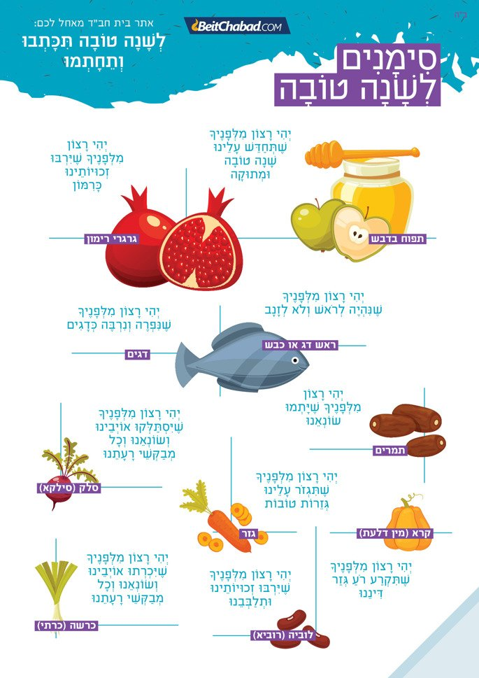
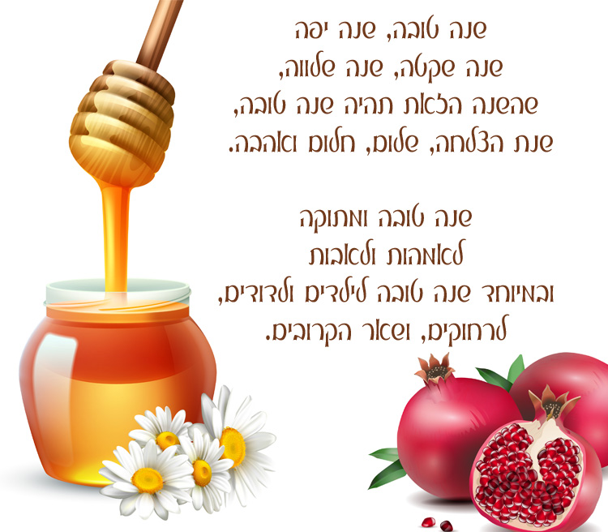
חגית יושע

Slide 2
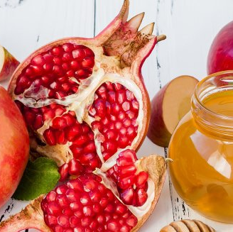
מה נוהגים לאכול בראש השנה?
ראש השנה הוא יום חג, ומצווה לכבד את החג בסעודה נאה מתוך אווירה חגיגית.
לפי המסורת בראשון בשנה יקבע כיצד ייראו חיינו בכל משך השנה הקרובה.
מסיבה זו נוהגים לשלב בסעודה הראשונה של החג מאכלים מיוחדים שמרמזים, בצורה כזו או אחרת, את המשאלות שלנו לקראת השנה החדשה מתוך תקווה שהסִמליוּת תהפוך למציאות ונזכה להתגשמות המשאלות
.
מאכלים אלו נקראים 'סימנים' או 'סימני ראש השנה' ואוכלים אותם בסעודה הראשונה של החג לאחר הקידוש.

Slide 3
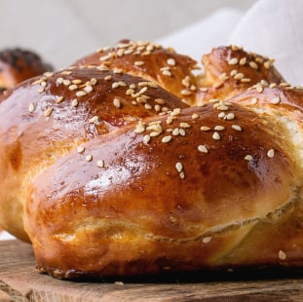
חלה בדבש
ה'סימן' הראשון הוא טבילת פרוסת החלה בדבש במקום במלח
מה עושים?
מגביהים את 2החלות של החג, מברכים:
" בָּרוּךְ אַתָּה אֲ-דֹונָי אֱ-לֹהֵינוּ מֶלֶךְ הָעוֹלָם, הַמּוֹצִיא לֶחֶם מִן הָאָרֶץ"
לאחר מכן בוצעים מן החלה חתיכה לכל סועד. את פרוסת החלה טובלים בדבש ואוכלים.
הרעיון מאחורי הסימן:
להדגיש את התקווה והאמונה שנזכה לקבל שנה טובה ומתוקה³

Slide 4
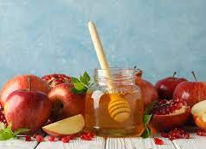
תפוח בדבש
ה'סימן' המפורסם ביותר הוא כמובן: תפוח בדבש.
מה עושים?
לוקחים ביד פלח תפוח מתוק וטובלים בדבש ומברכים:
"בָּרוּךְ אַתָּה אֲ-דֹונָי אֱ-לֹהֵינוּ מֶלֶךְ הָעוֹלָם, בוֹרֵא פְּרִי הָעֵץ"
לאחר מכן מוסיפים את התפילה:
"יְהִי רָצוֹן מִלְפָנֶיךָ, שֶתְחַדֵש עָלֵינוּ שָנָה טוֹבָה וּמְתוּקָה"
ואז אוכלים מהתפוח עם הדבש.⁴
הרעיון מאחורי הסימן:
איננו מסתפקים בשנה טובה בלבד, משום שהטוב לא תמיד גם נעים, ולפעמים הצלחות כרוכות בקושי וכאב. לכן אנו מבקשים שהשנה תהייה טובה וגם מתוקה. שנחוש את מתיקות החיים כמו מתיקות הדבש.

Slide 5
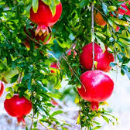
חוץ מהטעם הנפלא של פרי הרימון אכילת הרימון בסעודה של ראש השנה היא מסורת יהודית ישנה שמסמלת את ההבטחה שלנו לעשות מעשים טובים בשנה החדשה. זה, אם תשאלו אותנו הרבה יותר חשוב מהריח. מעשים טובים!
מה עושים?
מברכים "שירבו זכויותינו כרימון" וגם "שנהיה מלאים מצוות כרימון"
הרעיון מאחורי הסימן:
לפי המסורת, יש ברימון תרי"ג גרגרים, כמספר המצוות שיש בתורה - 613 מצוות. זו הסיבה שהרימון מקודש ביהדות.
מה דעתכם על לספור ולבחון את העובדה הזו? - מעניין יהיה לשמוע את התוצאה
עוד לפי המקרא, כשנכנסו בני ישראל לארץ המובטחת, היו להם פירות שונים. ביניהם היו תמרים, תאנים וענבים. אבל עם כל הטעם הנפלא של הפירות הללו, רק הרימון היה מקודש ליהודים וסימל את נוכחותו של אלוהים.
אז אם אכילת הרימון, בפרוש השנה החדשה, מסמלת את הבטחותינו להיות טובים ולעשות טוב, אז בואו לא נחכה ונתחיל כבר עכשיו.
הייו טובים. אמן!
רימון

Slide 6

מה עושים?
אוכלים דג
הרעיון מאחורי הסימן:
כדי להביע את המשאלה "שנהיֶה לראש ולא לזנב" – להוביל, להנהיג ולקדם, ולא להישאר מאחור...

Slide 7
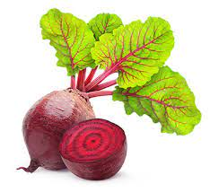
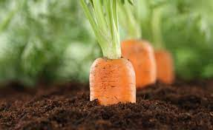
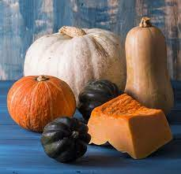
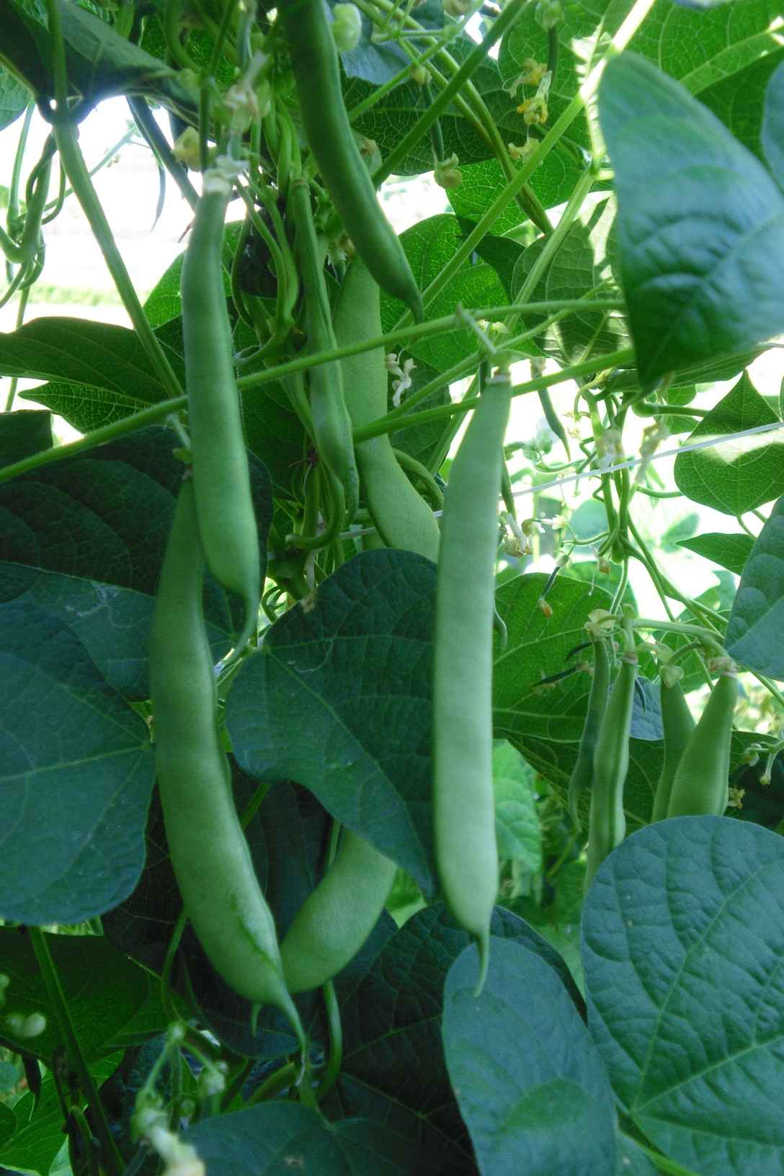
סימנים נוספים
ישנם מאכלים נוספים שנוהגים לאכול בראש השנה בגלל הדמיון בין השם שלהם לתוכן שאותו מנסים לבטא. לכל קהילה ועדה יש מנהג משלה, ברשימה הבאה מופיעים סימנים מקובלים עם המשאלה שאותה הסימן בא לבטא:
גזר
שהקדוש ברוך הוא "יגזור עלינו גזירות-טובות"; וגם: "שייגזרו אויבינו".
כרתי (לוּף)
"שייכרתו אויבינו ושונאינו."
סלק
"שיסתלקו אויבינו"
קרָא (דלעת)
"שתקרע רוע גזר דיננו וייקראו לפניך זכויותינו"
רוּבְיָא (שעועית)
"שירבו זכויותינו".
יהי רצון שנזכה לשנה טובה ומתוקה!

Slide 8
מקורות
https://he.chabad.org/library/article_cdo/aid/3789973#%D7%A1%D7%99%D7%9E%D7%A0%D7%99
בית חבד
https://eureka.org.il/item/41560/%D7%9E%D7%94-%D7%A7%D7%93%D7%95%D7%A9-%D7%91%D7%A8%D7%99%D7%9E%D7%95%D7%9F-%D7%95%D7%9E%D7%94-%D7%9E%D7%A7%D7%95%D7%9E%D7%95-%D7%91%D7%A1%D7%A2%D7%95%D7%93%D7%AA-%D7%94%D7%97%D7%92-%D7%91%D7%A8%D7%90%D7%A9-%D7%94%D7%A9%D7%A0%D7%94
אנציקלופדיה אאוריקה
תמונות – גוגל

